Slide 1



识字（一）
口 耳 目

Slide 2


口
kǒu

Slide 3

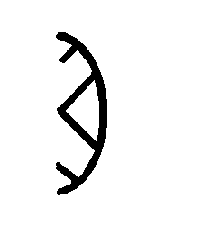
ěr
耳

Slide 4

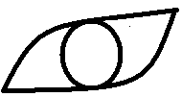
mù
目

Slide 5
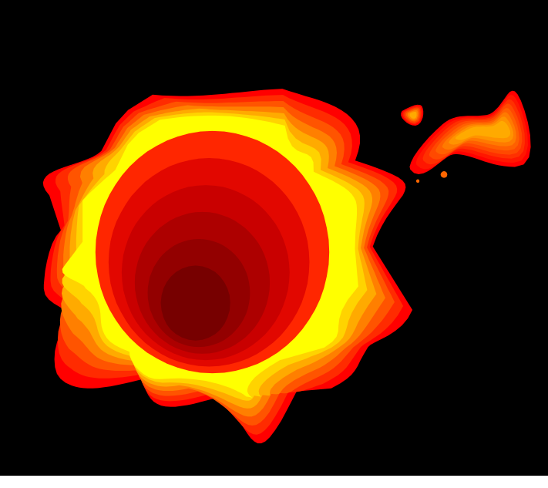

rì
日

Slide 6


yuè
月

Slide 7
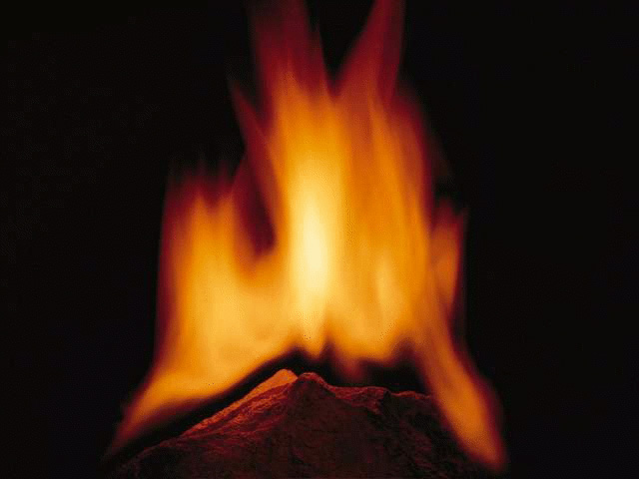

huŏ
火

Slide 8
火 口 目 月 耳 日

